Slide 1
Praktické cvičenie- aplikačná vrstva
Mikulášová

Slide 2
Rozdelenie hodín
1. hodina – zisťovanie základných informácií o aplikačnej vrstve
2.hodina protokoly aplikačnej vrstva
3. hodina vytvorenie prezentácie zo získaných informácií

Slide 3
1. Hodina - aplikačná vrstva
Aplikačná vrstva - model OSI, TCP/IP
Aplikácie/programy/ aplikačnej vrstvy

Slide 4
Aplikačná vrstva model OSI/ISO
Vložiť obrázok

Slide 5
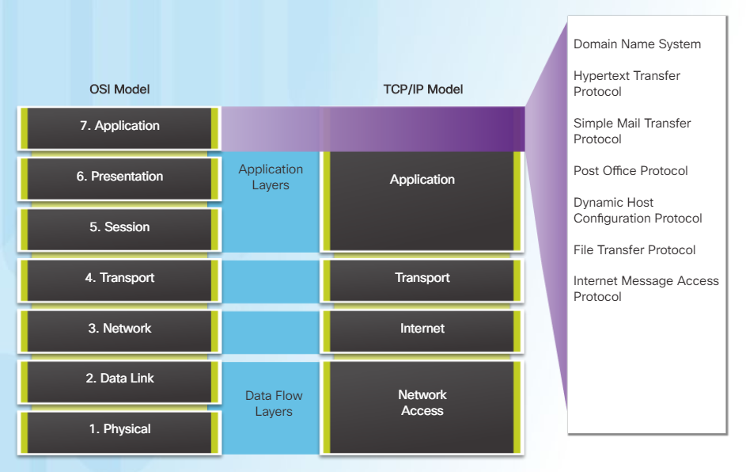
Aplikačná vrstva model OSI/ISO
Vložiť obrázok

Slide 6
Aplikačná vrstva model OSI/ISO,
TCP /IP

Slide 7
Aplikačná vrstva model OSI/ISO,
TCP /IP
Softvérovo riešená, prístup ku komunikačným prostriedkom
Priamy prístup užívateľ
Určuje Formát preberaných dát
Definuje spôsob ako aplikácie komunikujú so sieťou
Sieťové aplikácie – priamo používa užívateľ, sieťové aplikačné služby bežia pod OS

Slide 8
Aplikácie/PR/ aplikačnej vrstvy

Slide 9
Aplikácie/PR/ aplikačnej vrstvy
www prehliadavče
Videokonferencie/zoom
Skype
Chat
Antivirusové programy
Firewall
Poštové programy - elektronická pošta
Informačné systémy – e kartotéka, e-recept
Hry online
Kancelárske programy- word, excel

Slide 10
Čo realizuje www - browser

Slide 11
Čo realizuje www - browser
E-shop
Online hry
E- banking
Počúvanie hudby, sledovanie videa, sťahovanie
Čítanie portálov
Sociálne siete
Emaily
Vyhľadávanie informácií sťahovanie

Slide 12
Internetové vyhľadávače

Slide 13
Internetové vyhľadávače
Google
Chrome
Safari
Bing
Opera
Yahoo
Startpage vs. DuckDuckGo
Mojeek

Slide 14
Startpage vs. DuckDuckGo
Stránka: https://touchit.sk/5-najlepsich-vyhladavacov-ako-nahrada-za-google/393778

Slide 15
Startpage
Tento vyhľadávač nezaznamenáva vašu históriu hľadania , vaša IP adresa je odstránená na serveroch vyhľadávania, okrem toho zamedzuje cieleniu reklamy na základe vašich dopytov a oblastí záujmu,
Vďaka tomu nie je možné vytváranie vašej digitálnej stopy cieľovými spoločnosťami, ktoré by vás sledovali neskôr na základe systémových odtlačkov po tom, ako by ste sa z vyhľadávača dostali na ich
Vizuálne sa podobá na Google, preto môže byť StartPage alternatíva, ak ste priveľmi zvyknutý na Google a nechcete úplne skočiť do neznámych vôd.

Slide 16
Startpage
Tento vyhľadávač nezaznamenáva vašu históriu hľadania , vaša IP adresa je odstránená na serveroch vyhľadávania, okrem toho zamedzuje cieleniu reklamy na základe vašich dopytov a oblastí záujmu,
Vďaka tomu nie je možné vytváranie vašej digitálnej stopy cieľovými spoločnosťami, ktoré by vás sledovali neskôr na základe systémových odtlačkov po tom, ako by ste sa z vyhľadávača dostali na ich
Vizuálne sa podobá na Google, preto môže byť StartPage alternatíva, ak ste priveľmi zvyknutý na Google a nechcete úplne skočiť do neznámych vôd.

Slide 17
DuckDuckGo
Známy vyhľadávač, ktorý v posledných dvoch rokoch zaznamenal výrazné rasty používateľov a dopytov,
Takisto sa neuchováva žiadna vaša história, no je možné ukladať niektoré dáta, aby sa vám prehliadač používal jednoduchšie, najmä v prípade možných opakovaných dopytoch na hľadanie.
Tu sa veľmi zlepšilo hľadanie obrázkov.

Slide 18
2.Hodina – protokoly aplikačnej vrstvy

